Slide 1

设计篇-工作型PPT版式设计
VI环境下的色彩规划

Slide 2
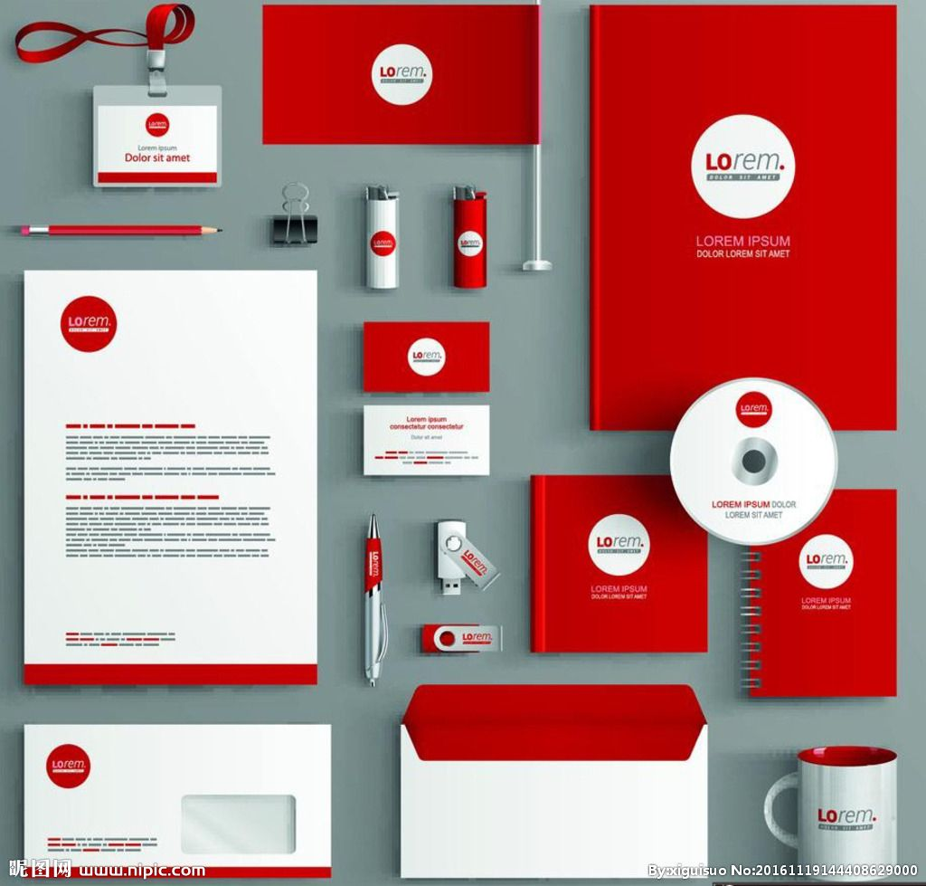
VI
VI全称Visual Identity, 即企业VI视觉设计，通译为视觉识别系统

Slide 3
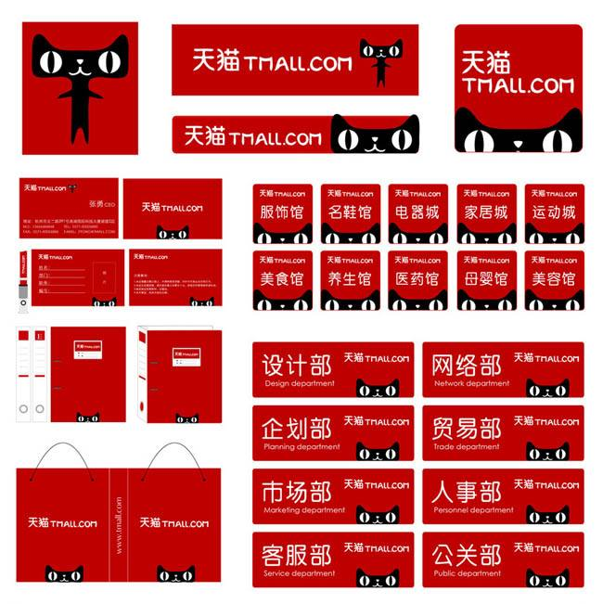

Slide 4
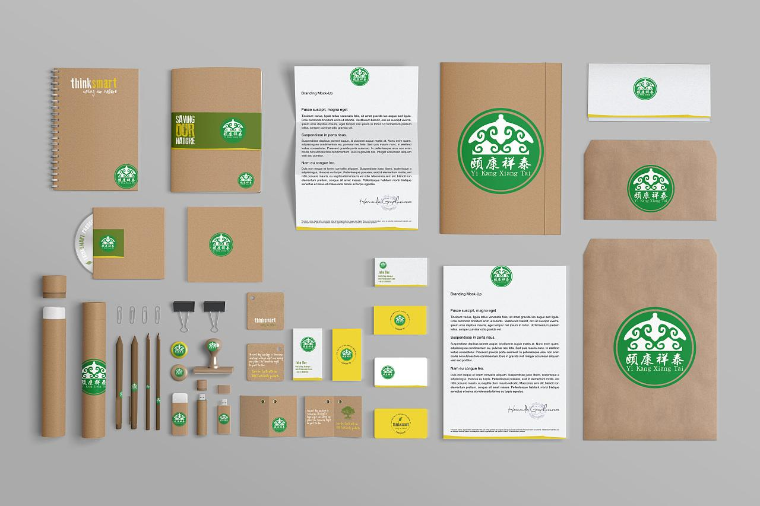

Slide 5
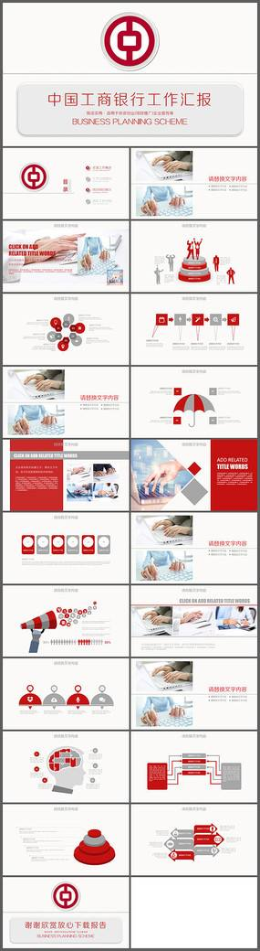

Slide 6

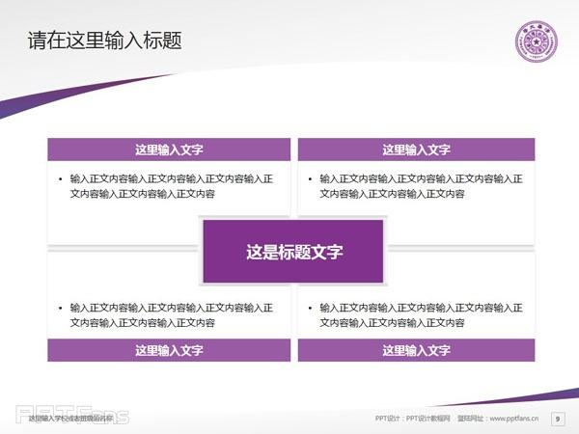

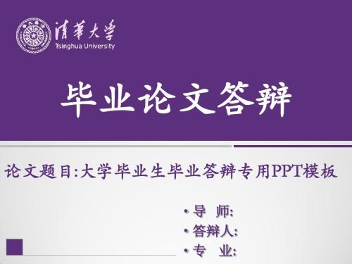

Slide 7
如果你的公司没有PPT的VI植入，使用以下方式进行处理：
1 确认企业VI的标准色（一般是Logo的主色调），取色，如果纯度太高考虑适当降低，以该颜色为中间调，
找到亮部和暗部颜色
高光
亮部
中间调
暗部

Slide 8
如果你的公司没有PPT的VI植入，使用以下方式进行处理：
2 根据这些颜色对PPT内容进行统一，上色范畴包括并不限于以下内容：
2.1 文字
部分标题、关键字、段落符；
2.2 形状
文字框、流程图文字框、矢量图标、关系图形状及其他插入的形状；
2.3 图表
柱状图主体，饼图的主要扇区；
3 根据主色调，调整其他颜色

Slide 9
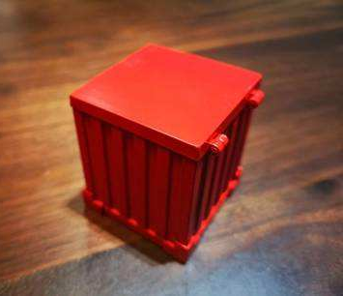
2017年游戏产业调查结果
调查结果>TMT产业调查结果>游戏产业调查结果
2017年的主要调查结果
我们没有发现任何 KPI 可以确认休闲游戏是否比其它游戏表现更好。首先， 考虑你的游戏是否在特定的游戏类型中表现出众并充分利用你的核心受众。
我们没有发现任何 KPI 可以确认休闲游戏是否比其它游戏表现更好。首先， 考虑你的游戏是否在特定的游戏类型中表现出众，并充分利用你的核心受众。
益智游戏、纸牌游戏和博彩游戏可能更适合基于广告的变现模式。策略游戏和模拟游戏能够提高ARPPU。
数据来源：北京大忽悠咨询公司.内部数据： 2017年TMT产业调查结果. 手机游戏产业篇. 2018
北京大忽悠咨询公司
27/69

Slide 10
2017年游戏产业调查结果
调查结果>TMT产业调查结果>游戏产业调查结果
2017年的主要调查结果
不要随随便便就说“我们开发一个休闲游戏吧”
我们没有发现任何 KPI 可以确认休闲游戏是否比其它游戏表现更好。首先， 考虑你的游戏是否在特定的游戏类型中表现出众，并充分利用你的核心受众。
游戏类型对于IAP很重要， 但是没有你以为的那么重要。
你的游戏类别对你的 IAP 转化率产生的影响小于它对某些 KPI 所产生的影响——例如用户留存率和游戏时长。所有调整的变现策略都同样重要。
游戏类型对于基于广告的变现模式非常重要。
游戏时长和用户留存率较高的游戏—— 例如益智游戏、纸牌游戏和博彩游戏可能更适合基于广告的变现模式。策略游戏和模拟游戏能够提高ARPPU。
博彩游戏看上去是个安全的赌注 。
尽管今年新开发的博彩游戏似乎较少， 但是它们在本报告的大多数指标中都显示出非常积极的趋势。
2017年手机游戏用户游戏时长调查
数据来源：北京大忽悠咨询公司.内部数据： 2017年TMT产业调查结果. 手机游戏产业篇. 2018
北京大忽悠咨询公司
27/69

